Slide 1
BST 학생 정보 관리 시스템
탐색 최적화 및 복합 알고리즘 설계
소프트웨어학과 2022E7415 원종찬, 2025E7330 주예서
Won Jong-chan & Ju Ye-seo | Data Structure Project

Slide 2
I 01 프로젝트 목표
Project Goal
Problem Definition
Problem Analysis
트리, 해시맵, 연결 리스트를 활용하여 학생 정보를 효율적으로 관리하고 성적 분석 기능을 제공하는 학생 정보 관리 시스템을 구현하는 것을 목표로 한다.
학생 수가 증가함에 따라 학생 정보 검색과 성적 관리의 비효율성이 발생하여 이를 체계적으로 관리할 수 있는 시스템이 필요하다.
기존의 순차적 정보 관리 방식은 검색 속도가 느리고 성적 분석이 비효율적이므로, 트리와 해시맵을 활용하여 데이터 관리와 검색 성능을 향상시킬 필요가 있다.

Slide 3
I 02 자료구조 설계
Linear Sea rch
Binary Search
Recursive Binary
배열의 처음부터 순차적으로 비교하는 기본 모듈. 정렬되지 않은 데이터셋 탐색을 지원합니다.
시간복잡도: O(n)
반복문 기반 이진 탐색. 정렬데이터에서 범위를 1/2씩 좁히는 고속 탐색 엔진입니다.
시간 복잡도: O(logn)
재귀 호출 방식의 이진 탐색. 분할 정복 논리를 코드로 우아하게 구현한 심화 모듈입니다.
시간 복잡도: O(logn)

Slide 4

알고리즘 설명

Slide 5
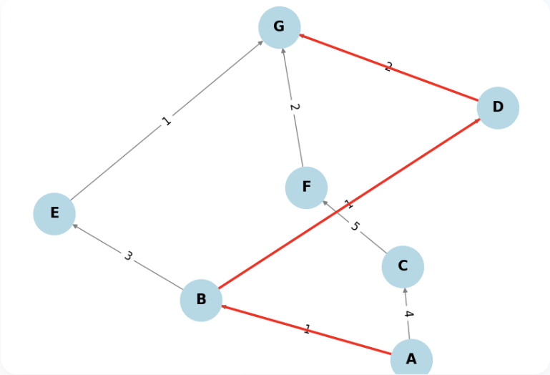
I 순차 탐색: Linear Search
단순 전수 조사의 유연성
데이터가 정렬되지 않은 상태에서도 작동하며, 학번 0~N-1번까지단방향 루프 매핑을 수행합니다.
* 정럴 오버헤드가 없는 즉각적인 탐색
소규모 데이터셋에서 가장 낮은 구현 복잡도
모든 데이터 타입에 적용 가능한 범용성

Slide 6
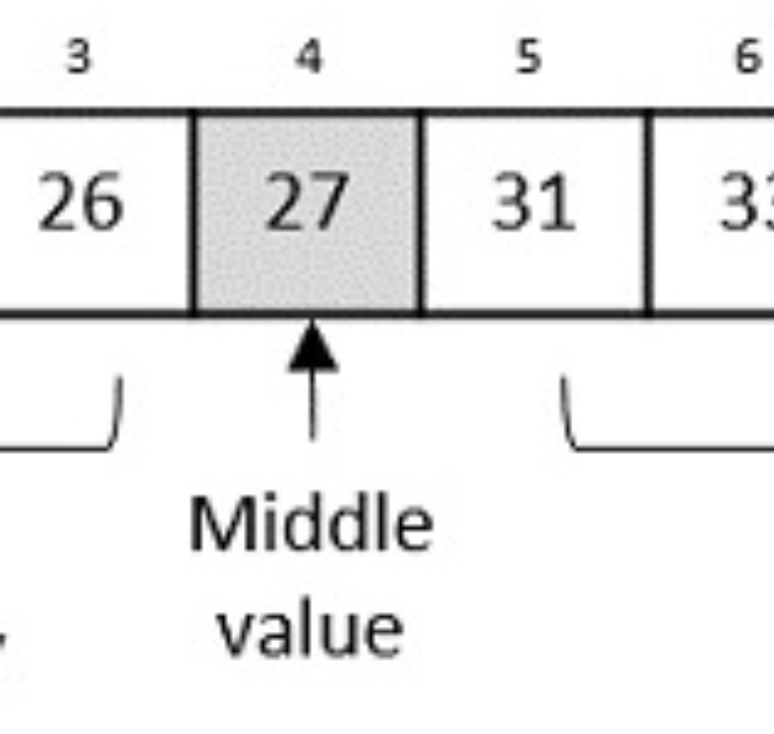
I 반복문 기반 이진 탐색
while(low <=high) 구조
정렬된 배열의 중간값을 반복적으로 비교하여 탐색 범위를 기하급수적으로 줄여나가는 메커니즘입니다.
스택 오버플로우 위험이 없으며 수만 명의 학생데이터에서도 20회 이내의 비교로 조회를 완료합니다.

Slide 7
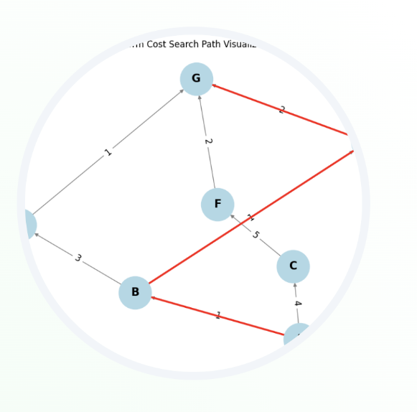
I 재귀적 분할 정복 탐색
함수 호출 스택의 활용
알고리즘의 논리를 코드로 직관적으로 표현하며, 기저 조건 (BaseCase)을 통한 명확한 지점을 정의합니다.

Slide 8
I 알고리즘 특성 비교 분석
탐색기법 | 시간복잡도 | 정렬 필요성 | 최적 시나리오
선형탐색 | O(n) | 불필요 | 소규모/비정럴데이터
이진 (반복) | O(log n) | 필수 | 대용량 고속 탐색
이진 (재귀 ) | O(log n) | 필수 | 논리적 간결함 중시

Slide 9
I 데이터 규모별 탐색 성능 추이
Linear Search
Binary Search
학생 데이터가 10배 증가할 때, 이진 탐색의 비교 횟수는 단 몇 회만 증가하여 빠른 결과를 나타냅니다.

Slide 10
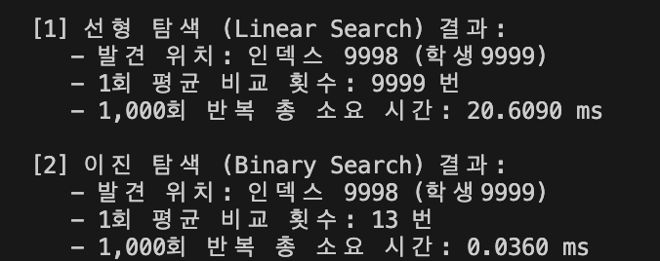
I 1만명을 기준으로 한 선형탐색과 이진탐색 비교

Slide 11
I 팀 프로젝트 소감
원종찬ｌ
주예서 |
이번 과제는 다양한 고급 자료구조를 유기적으로 결합해 보는 도전적인 경험이었습니다. 초기 설계 단계에서 요구사항 파악 미흡으로 데이터 포맷을 수정하고, 메뉴 연동 과정에서 예외 상황을 마주하는 등 많은 고민이 필요했습니다. 하지만 이를 극복하며 설계 역량을 한층 키울 수 있었습니다.
수업 시간에 이론으로만 배우던 이진 탐색 트리를 C 언어로 직접 구현해 본 뜻깊은 시간이었습니다. 특히 트리에서 데이터를 삭제할 때 구조를 유지하는 과정이나, 재귀 함수를 활용해 트리를 다루면서 어렵게만 느껴졌던 개념들을 확실히 이해할 수 있었습니다. 마지막에 중위 순회를 통해 학생 데이터가 순서대로 정렬되어 출력되는 모습을 보며 자료구조의 실제 유용함과 가치를 깊이 체감했습니다.

Slide 12
감사합니다

